Slide 1
Introduction
Dans cette présentation, nous allons explorer l'importance du
raisonnement des graphes de connaissances temporelles, définir les
Graphes de connaissances Temporelles , ainsi que les méthodes
d'apprentissage qui prennent en compte à la fois les corrélations entre
les entités dans un graphe de connaissances et les événements
périodiques dans le temps.

Slide 2
KG), en tant que représentation de faits et d'événements du monde réel, ont facilité d'innombrables tâches basées sur les connaissances, par exemple la recherche d'informations [23, 37, 56], la compréhension du langage naturel.
[2, 5, 54], les systèmes de recommandation
Introduction
Un graphe de connaissances ( KG ) : est une structure de données qui
représente des connaissances sous forme de nœuds (entités) et de liens (relations) entre
ces entités Le KG en tant que représentation de faits et d'événements du monde réel, ont
facilité d'innombrables tâches basées sur les connaissances,
par exemple : la recherche d'informations , la compréhension du langage naturel. les
systèmes de recommandation …
Cependant, comme les faits et les événements continuent généralement d’évoluer au fil du
temps, les KG conventionnels (KG statiques) ne peuvent pas répondre aux exigences pour
modéliser une dynamique aussi complexe. Ainsi, le graphe de connaissances temporelles
(TKG) est conçu,

Slide 3
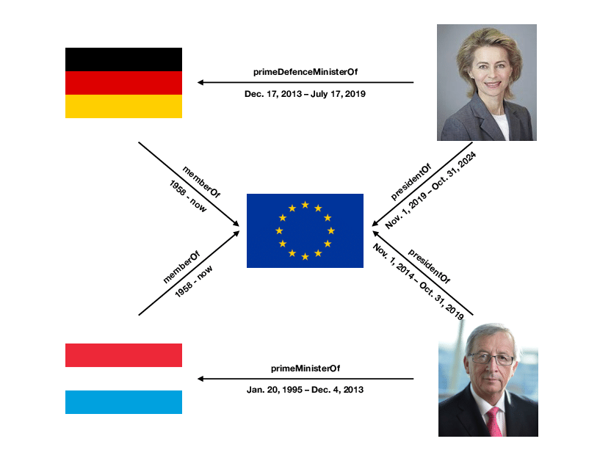
Le graphe de connaissance temporelle
Le ( TKG ) est une représentation graphique qui intègre des informations temporelles dans un graphe de connaissances ( KG ).
il est composé d'une série d'instantanés KG à différents horodatages
Dans un graphe de connaissances temporel ( TKG ), chaque lien entre deux entités est associé à une information temporelle, indiquant quand cette relation a été établie ou modifiée. Cela permet de capturer l'évolution des relations au fil du temps,
ce qui est crucial pour des domaines tels que l'apprentissage automatique, l'intelligence artificielle, la gestion des connaissances, et d'autres disciplines où la compréhension des relations entre les entités dans un contexte temporel est essentielle

Slide 4
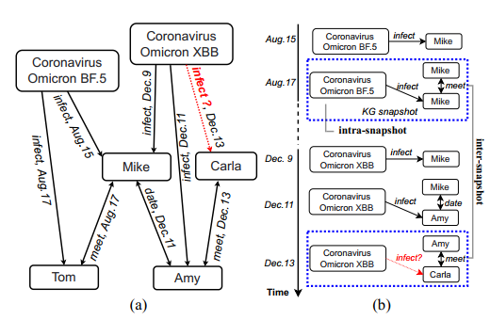
Le raisonnement sur les graphes de connaissances temporelles (TKGR) :
Cependant, en raison de la nature dynamique du monde reel , les informations temporelles dans un TKG sont fréquemment incomplète .
Le raisonnement sur les graphes de connaissances temporelles (TKGR) a donc étais étudié
Ce model, vise à inférer les événements manquants le long de la chronologie pour atténuer les problèmes d'incomplétude dans les graphes de connaissances.
Les modèles précédents de TKGR se sont concentrés sur l'utilisation des informations structurales intra-snapshot et des interactions temporelles inter-snapshot.
Les sous-graphiques (a) et (b) sont deux vues différentes des TKG

Slide 5
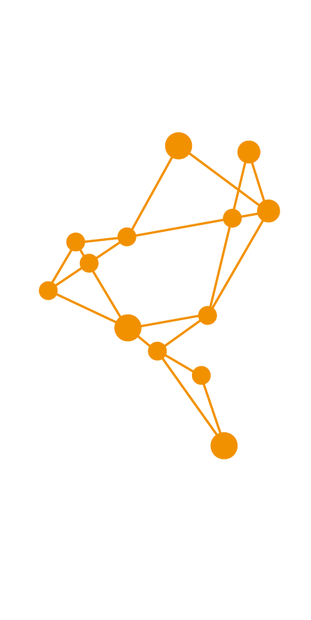
les informations structurelles intra-instantanés (intra snapshot) ('informations au sein d'un instant précis )
et
les interactions temporelles inter-instantanés (inter-snapshot) (information a différents horodatages)
Les modèles TKGR récents exploitent généralement les informations structurelles intra-instantanés en apprenant uniquement les représentations d'entités via des modèles de réseaux neuronaux graphiques (GNN).
Bien que prouvé efficace ces models de TKGR n’éxploitents pas efficacement les correlations semantique entre les relations (relation significatives entre entités) ou les schémas temporelle (les tendances repetitives dans le temps)

Slide 6
Les problèmes rencontrés dans l'étude sur le raisonnement sur les graphes de connaissances temporelles (TKGR)

Slide 7
1- Les modèles précédents n'ont pas pleinement exploité les corrélations sémantiques entre les relations pour l'information structurelle intra-snapshot,
ni les motifs temporels périodiques le long de la ligne de temps pour les interactions inter-snapshot.
Cela a conduit à des limitations dans la capacité expressive des modèles existants, entraînant des performances sous-optimales
2- la plupart des méthodes existantes pour le raisonnement sur les graphes de connaissances temporels (TKGR) ne parviennent pas à modéliser de manière explicite les dépendances temporelles à long terme
3- Les modèles basés sur des réseaux de neurones ont été proposés pour résoudre ces problèmes, mais ils peuvent ne pas être suffisamment flexibles pour modéliser les interactions temporelles complexes et les dépendances à long terme ..

Slide 8
Ces problèmes ont motivé les chercheurs cité dans l’article a proposer un nouveau modèle de raisonnement pour remédier a ces limitations
Le model proposé est : codeur-décodeur, appelé RPC, ce model exploite suffisamment les informations sous-jacentes aux corrélations relationnelles et aux modèles périodiques dans les TKG via deux nouvelles unités de correspondance, à savoir
- l'unité de correspondance relationnelle (RCU) : relational correspondence unit (RCU) pour apprendre la représentation des relations.
et
-l'unité de correspondance périodique (PCU ) pour capturer les interactions temporelles périodiques
Le modèle utilise un réseau de neurone graphique (GNN) pour apprendre la représentation des entités
et un (relational correspondance unit) (RCU) pour apprendre la représentation des relations.
Il utilise les unités de correspondance périodique (PCU) pour capturer les interactions temporelles périodiques

Slide 9
Résultat obtenu grâce a ce nouveau model :
-Amélioration des performances de raisonnement sur les graphes de connaissances temporelles TKGR
-Meilleure prédiction des événements manquants
-Meilleure gestion des dépendances temporelles à long terme

Slide 10
Conclusion
L’article évoque une nouvelle approche de raisonnement sur les graphes de connaissances temporels (TKGR) pour inférer des événements manquants le long de la ligne temporelle. Le modèle proposé, appelé RPC, exploite les corrélations relationnelles et les modèles temporels périodiques pour améliorer les performances.
Des expériences montrent que RPC surpasse les modèles TKGR existants et démontre l'efficacité des deux nouvelles stratégies du modèle.

